Slide 1
石取りゲームのNP完全性の検証
情報学科 情報論理工学研究室 長島優 (15-1-037-0042)

Slide 2
目次
研究背景・目的
石取りゲームの説明
研究内容
戦略
方法
3SATに帰着できる石取りゲームの例
ORガジェット
ANDガジェット
ごみ取りガジェットの例
まとめ・今後の課題

Slide 3
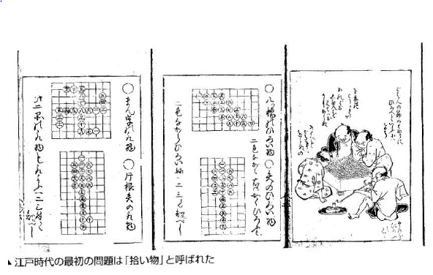
研究背景・目的
研究背景・目的
コンピュータがゲームを解くのに要する時間によって
ゲームはいくつかの難易度に区別されている。
NP完全とは
非決定性で多項式時間で解ける問題 （難しい問題）
石取りゲームは日本において江戸時代から知られる
ゲームであるが、その難易度は明らかになっていない。
１）R.A.Hearn, E.D.Demaine：ゲームとパズルの計算量,近代科学社(2011)
石取りゲームの難易度を検証する

Slide 4
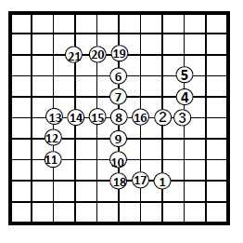
石取りゲームの説明
研究背景・目的
石取りゲームとは、(無限サイズの)碁盤に碁石を置き、始点の碁石から終点の碁石まで縦横のみの移動で全ての碁石を取ることを目指すゲームである。
石取りゲームの例
（１）ゲームとパズルの計算量

Slide 5
研究内容①戦略
研究背景・目的
石取りゲームはその難解さから、NP完全と推定
NP完全であることが証明されている
3SAT問題に還元できるか検証する
戦略：
3SAT問題とは
F(X)∩・・・・・G(X)∩H(X)=1
を満たすX₁, X₂,,,X_{N} は存在するか？
（例）
$$\left(A∪B∪C\right)∩\left(\overline{A}∪\overline{C}∪D\right)∩\left(D∪\overline{E}∪\overline{F}\right)=1$$
を満たすA, B, C, D は存在するか？

Slide 6
研究内容②方法
方法：3SAT問題に対応する石取りゲームの例を示す
ことで、石取りゲームが3SATに還元できること
を示す
A
B
C
真偽値選択
OR
AND
$$\left(A∪B∪C\right)∩\left(\overline{A}∪\overline{C}∪D\right)∩\left(D∪\overline{E}∪\overline{F}\right)=1$$

Slide 7
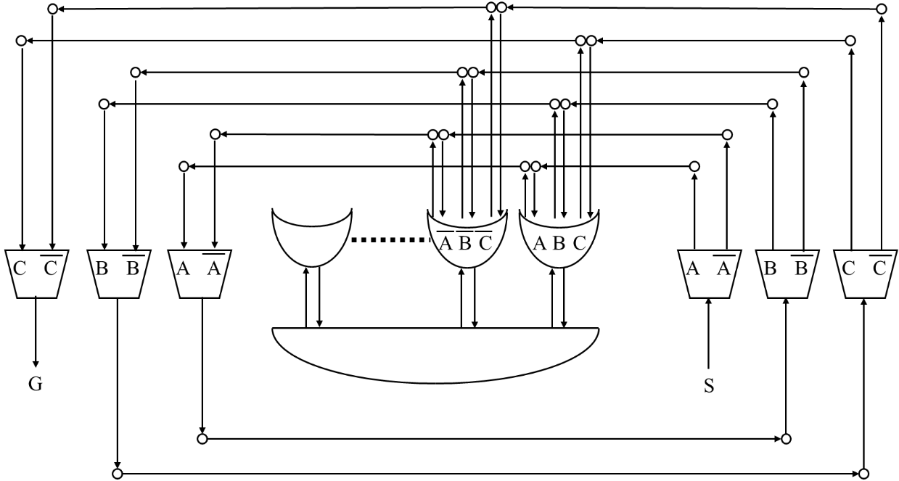
研究内容③3SATに帰着できる石取りゲームの例
“($A∪B∪C$)∩($\overline{A}∪\overline{B}∪\overline{C}$)∩・・・=1“が
充足解を持つときのみ全ての石が取れる
石取りゲームはNP完全

Slide 8
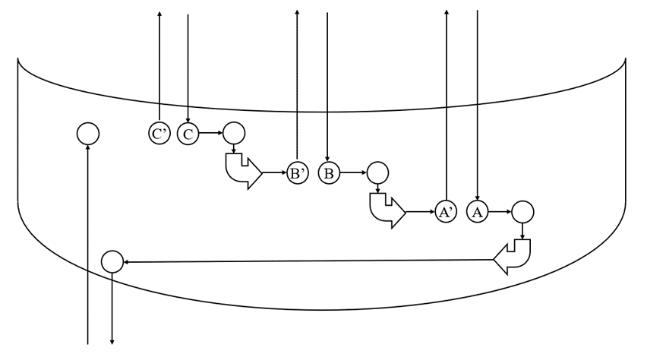
研究内容④ORガジェットの説明
全て取れる‼
A,B,Cどれか一つの入力石をとれば、
ガジェット内全ての石が取れる。
⇒A∪B∪Cに対応

Slide 9
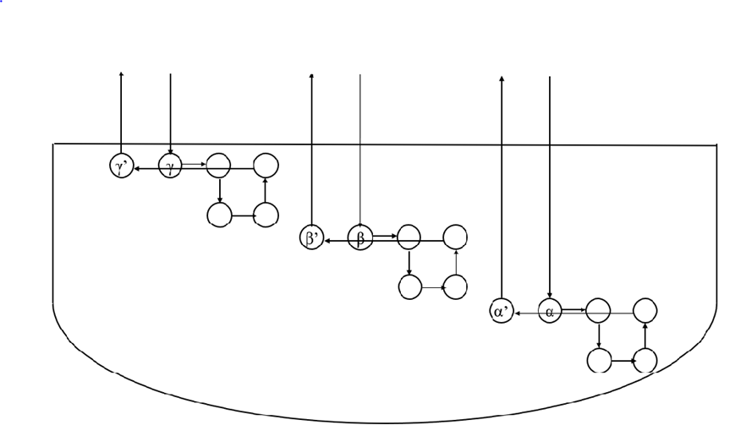
研究内容⑤ANDガジェットの説明
取れずに残る‼
α,β,γの全ての入力石から入れなければ、 ガジェット内の石を全てとることが出来ない。
⇒A∩B∩Cに対応

Slide 11
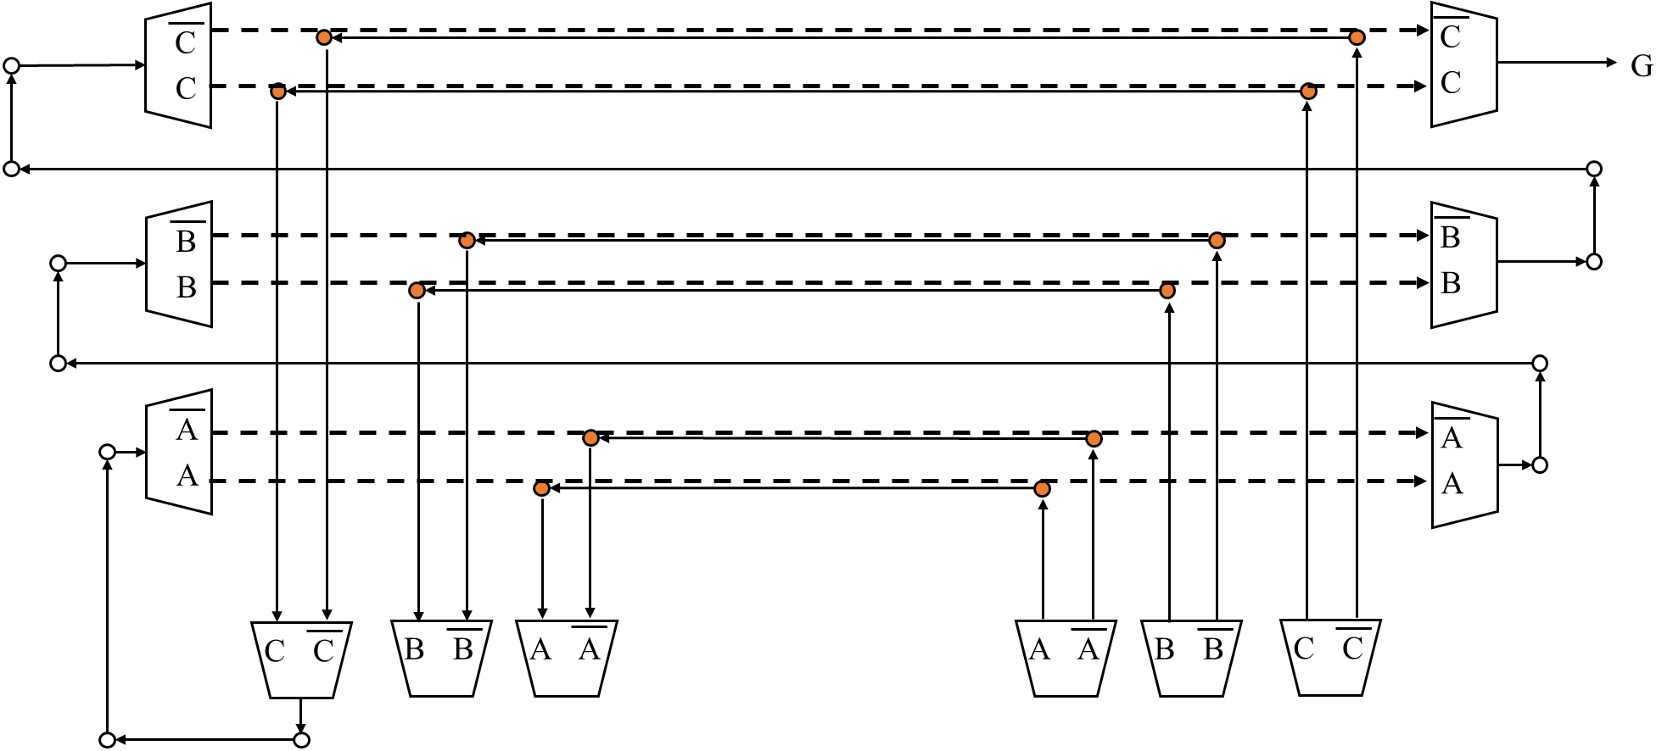
研究内容⑥ごみ取りガジェットの例
オレンジの石が取られずに残ることになる.そこで,これらの石の左に選択ガジェット,右に合流ガジェットを設ける.このごみ取りガジェットによって残った石を全て取ることができる.

Slide 12
まとめと今後の課題
本研究にて、石取りゲームがNP完全であることを示すことが出来た。
今後はその他のゲーム(例：ナイトツアーズ)の難易度を検証する必要がある。

Slide 13
参考文献
R.A.Hearn, E.D.Demaine：ゲームとパズルの計算量,近代科学社(2011)
秋山久義:ボードパズル読本,新紀元社(2000).
C. J. Colbourn, The complexity of completing partial Latin squares.Discrete Appl. Math., Vol. 8, pp.25–30 (1984).
T. Yato. Complexity and completeness of finding another solution and its application to puzzles. Master thesis, the University of Tokyo, 2003.
http://www-imai.is.s.u-tokyo.ac.jp/~yato/data2/MasterThesis.pdf
瀬田 剛広, カックロの計算量、情報処理学会アルゴリズム研究会 84-8 (2002.5),
http://www-imai.is.s.u-tokyo.ac.jp/~seta/paper/SIGAL84-8/cross_sum.pdf
牟田 秀俊, ぷよぷよはNP完全, 電子信学会技術研究報告, COMP, コンピュテーションVol.105, No.72, pp.39-44, 電子情報通信学会 (2005)
Erik D. Demaine, Susan Hohenberger, David Liben-Nowell, Tetris is Hard, Even to Approximate, Computer Science Vol.2002, No.20 pp,1-56, Cornell Univesity Lbrary, (2002), https://arxiv.org/abs/cs/0210020
J.Culberson, Sokoban is PSPACE complete, Technical Reports 97-02, Department of Computing Science, University of alberta, http://www.cs.ualberta.ca/~joe/Preprints/soko.ps
岩田茂樹:NP完全問題入門,共立出版株式会社(1995)
W.E.Story, Note on the ‘15’ Puzzle, American Mathematical Monthly 2, pp. 399-404, (1879) https://www.jstor.org/stable/2369492?seq=1#metadata_info_tab_contents

